Slide 1


Slide 2


Slide 3


Slide 4


Slide 5


Slide 6


Slide 7


Slide 8


Slide 9
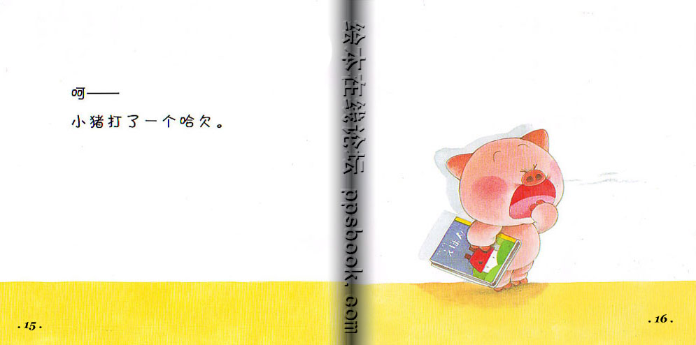

Slide 10


Slide 11


Slide 12
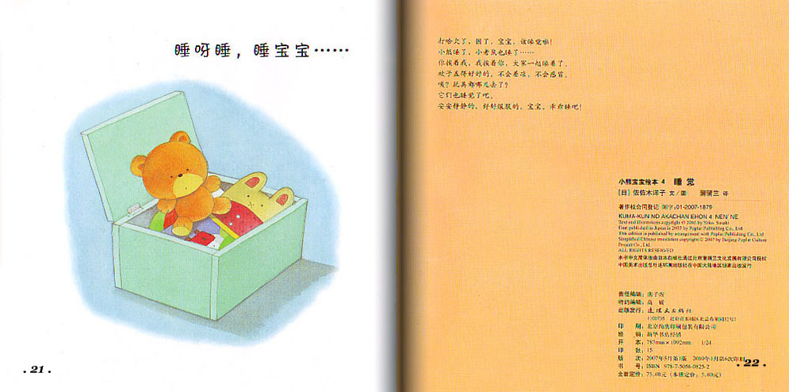

Slide 13






“部编本”语文教材解读
“部编本”语文教材的编写背景。
（一）教材要体现国家意识、主流意识形态、党的认同，体现立德树人从娃娃抓起。
（二）体现核心素养，中国学生发展核心素养包括社会责任，国家认同、国际理解、人文底蕴、科学精神、审美情趣、学会学习、身心健康、实践创新。
（三）语文、道德与法制、历史三个学科教材统编是大趋势。
（四）“一标多本”教材质量参差不齐，“部编本”力图起到示范作用。 二、“部编本”教材的编写理念：
（一）体现核心价值观，做到“整体规划，有机渗透”。
（二）接地气，满足一线需要，对教学弊病起纠偏作用。提倡全民阅读，注重两个延伸：往课外阅读延伸，往语文生活延伸。
（三）加强了教材编写的科学性，编研结合。 （四）贴近当代学生生活，体现时代性。
“部编本”语文教材的七个创新点：
（一）选文创新：课文总数减少，减少汉语拼音的难度。
（二）单元结构创新——更加灵活的单元结构体制，综合性更强。
（三）重视语文核心素养，重建语文知识体系。
（四）三位一体，区分不同课型。“教读”、“自读”和“课外阅读”三位一体，整体提高学生的语文素养。
（五）把课外阅读纳入教材体制。
（六）识字写字教学更加讲究科学性。
（七）提高写作教学的效果。
新教材注重了六个意识。
１、国家意识。 ２、目标意识。
３、文体意识，非常突出文学素养的培养。
４、读书意识。 ５、主体意识。 ６、科研意识。
小结：好教，但教好不易。
下课啦！

